Slide 1
M7 - DESARROLLO DE APLICACIONES FULL STACK PYTHON TRAINEE V2.0
ACCESO A DATOS EN APLICACIONES PYTHON DJANGO
Hito 2. Migraciones y recuperación de datos con Django (Parte 1)

Slide 2
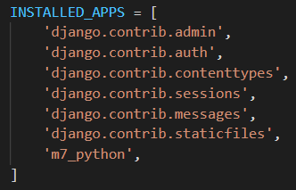
Requerimiento 1
Utilizando las migraciones.
Utilizando las migraciones realice lo siguiente:
Recordatorio: Antes de realizar una migración debemos crear una app dentro de nuestro proyecto con el comando:
Además, se debe agregar en el archivo settings.py el nombre de la app de la siguiente forma:
Ya realizado en el Hito 1
Archivo mysite/settings.py

Slide 3
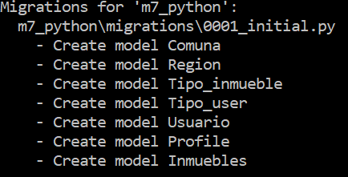
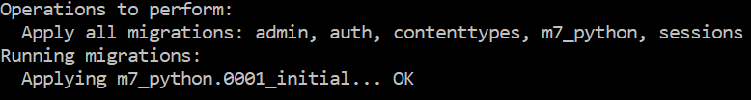
Requerimiento 1 Poblar bases de datos. Prepara y ejecutar migraciones
b. Poblar la base de datos con todas las regiones y comunas de Chile usando migraciones.
Para poblar la base de datos, primero se debe levantar la estructura de este y para esto utilizaremos el siguiente comando dentro de la carpeta del proyecto:
Esto generará la estructura de las tablas desde el models.py de la aplicación, para lograr crear esta estructura se debe correr el siguiente comando:

Slide 4
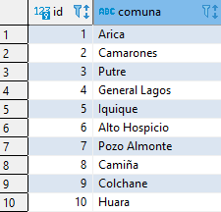
Requerimiento 1 Poblar bases de datos. Carga de datos desde archivo JSON
Datos de las comunas de Chile: Para cargar la data inicial utilizaremos el comando:
Apoyo Desafío:
(Primeros 10 registros)
https://drive.google.com/drive/folders/16pV1empdFMEiseo7x9I56a1I66suzrTl?usp=sharing

Slide 5
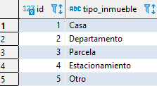
Requerimiento 1 Poblar bases de datos. Carga de datos desde archivo JSON
Datos de tipos de inmuebles: Para cargar la data inicial utilizaremos el comando:
Apoyo Desafío:
https://drive.google.com/drive/folders/16pV1empdFMEiseo7x9I56a1I66suzrTl?usp=sharing
Del mismo modo, cargar los datos de la regiones y tipo de usuario

Slide 6
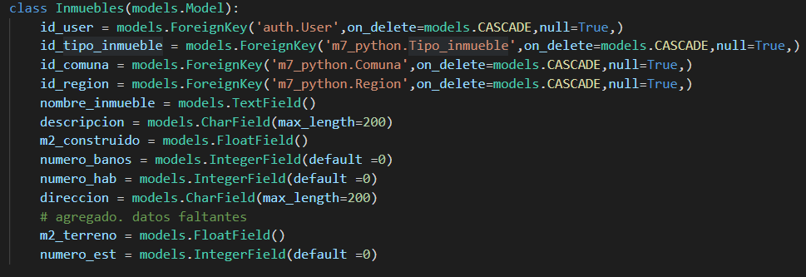
Requerimiento 1 Poblar bases de datos de Inmuebles. Actualizar clase Inmuebles
Antes de cargar los datos de los inmuebles, actualicemos el modelo para incluir algunos datos faltantes.
Recordar que luego se debe realizar el “makemigrations” y “migrate”, para actualizar la estructura de la base de datos.
Archivo m7_python/models.py

Slide 7
Requerimiento 1 Poblar bases de datos. Carga de datos desde archivo JSON. Caso especial
Datos de los inmuebles: en nuestro modelo de Inmuebles, se especifica el id del usuario que ingresó el inmueble al sistema. Por ello, debemos crear (antes de cargar la data) el/los usuarios que suponemos que van a interactuar con la plataforma. Para ello debemos crear de inicio un superusuario:
Aquí deberás asignar nombre del superusuario, email y password.
Ahora si podremos cargar los datos de los inmuebles, ejecutando:

Slide 8
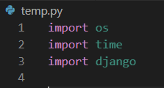
Requerimiento 2 Consultas a la BD desde script de prueba.
Consultar listado de inmuebles para arriendo separado por comunas, solo usando los campos "nombre" y "descripción" en un script python (temp.py) que se conecta a la DB usando DJango y SQL guardando los resultados en un archivo de texto.
Para lograr este requerimiento, se debe primero importar las librerías necesarias, como se ve en el siguiente código:

Slide 9
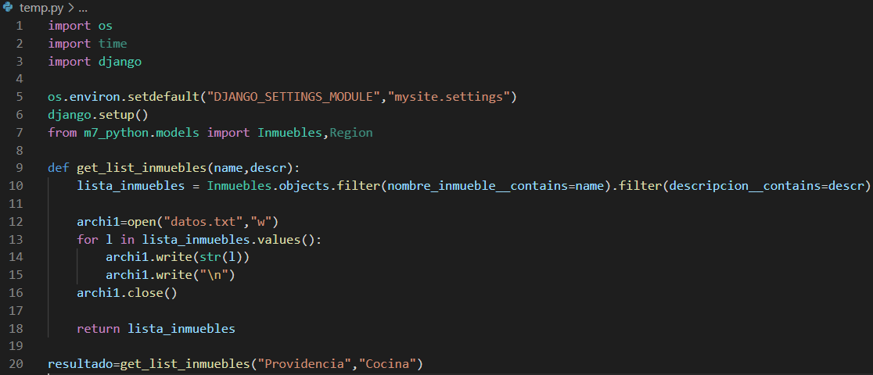
Requerimiento 2 Consultas a la BD desde script de prueba.
Además se debe setear el entorno de Django e indicar donde se encuentra el archivo settings.py como se ve en el siguiente código:
Seteo del entorno de Django
Archivo temp.py
(ubicado en la raíz del proyecto)

